Slide 1
Léčebná výživa II
Mgr. Filip Martiník

Slide 2
Nejčastější diety
3N základní nenadýmavá – pacientky bez dietního omezení
9 diabetická – pacientky s gestačním diabetem, DM1T, DM2T
9N – nenadýmavá (starší chléb)
9S – diabetes s poruchou trávení (žlučník), po operacích (bílé pečivo)

Slide 3

Gestační diabetes
Rizikové faktory
  věk nad 30 let
  diabetes v rodině
  nadváha
  kouření
  předchozí porod plodu nad 4,0 kg
Důsledky
  zvýšená hladina cukru v krvi proniká přes placentu, může vést ke komplikacím těhotenství
  dlouhodobě zvýšené hladiny krevního cukru  porody velkých dětí, které pak mají vyšší riziko vývoje diabetu v dospělosti, poruchy intelektových funkcí

Slide 4
Gestační diabetes – diagnostika
Ve 24–28 týdnu těhotenství u všech těhotných provedení oGTT
  nalačno 5,1 mmol/l a více
  v 1. hodině 10,0 mmol/l a více
  ve 2. hodině 8,5 mmol/l a více
Objevení rizikového faktoru provedení glykémie nalačno či oGTT kdykoliv i jindy během těhotenství.

Slide 5
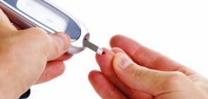
Cílové hodnoty glykemie v těhotenství
V těhotenství (DM1T, DM2T, GDM)
  nalačno 3,3–5,4 mmol/l
  po jídle 5,4–7,1 mmol/l
  glykovaný Hb < 60 mmol/mol (nejlépe 42–48 mmol/mol, ale bez hypo-, CAVE – anemie v těhotenství…glykovaný Hb během gravidity klesá…)

Slide 6
Dietní opatření
Diabetická dieta + pravidelná pohybová aktivita postačí u ¾ žen k dosažení výborné kompenzace GDM.
Obvykle dieta se 250 g S (2 150 kcal/den), event. 300 g S (2 400 kcal/den)
U obézních 180–225 g S, 23–25 kcal/kg před těhotenstvím u obézních, 30–34 kcal/kg u žen s normální hmotností před těhotenstvím

Slide 7
Diabetická dieta
Obecně lze říci, že se jedná o racionální stravu.
Důležité je vynechat tzv. „rychlé cukry“
  všechny potraviny obsahující řepný cukr (sladkosti, slazené nápoje)
Tělo ale cukry potřebuje jako zdroj energie pro vyvíjející se plod, podáváme je v podobě tzv. pomalých cukrů, neboli polysacharidů – škrobů (chléb, moučné výrobky, luštěniny, těstoviny, rýže)
  hladiny cukru v krvi po nich pomaleji stoupají
Doporučená dávka těchto cukrů na den je asi 22–275 g podle výchozí hmotnosti těhotné.
Výměnná jednotka = je takové množství pokrmu, které ovlivní hladinu cukru v krvi přibližně stejně 1VJ = 10–12 g sacharidů.

Slide 8
Výměnná jednotka
Potravina | 1 VJ
Rýže syrová | 13 g
Rýže vařená | 40 g
Těstoviny syrové | 14 g
Těstoviny vařené | 40 g
Brambory | 50 g
Hranolky | 30 g
Banán | 50 g
Jablko | 80 g
Meloun (červený) | 180 g
Mrkev | 130 g
Potravina | 1 VJ
houska, rohlík | 18 g
Chléb pšenično-žitný | 20 g
Chléb celozrnný | 22 g
Toustový chléb (bílý) | 20 g
Cornflakes | 12 g
Knäckebrot | 15 g
Mouka pšeničná (bílá) | 14 g
strouhanka | 13 g

Slide 9
Zásady diety
Jezte méně, ale často, tj. 6–7x denně.
Vyvarujte se jednorázovému většímu přísunu sacharidových pokrmů – i v případě pomalých cukrů by došlo k vyššímu vzestupu glykemie.
Na jedno jídlo doporučujeme maximálně 70 g cukrů, lépe je
30–50 g cukrů (tj. 4–4,5 VJ).
Konkrétní množství cukrů v potravině pomůže stanovit nutriční terapeut.
Nesnažte se držet žádné zaručené diety bez cukrů nebo redukční diety, vaše dítě potřebuje pro svůj vývoj dostatek energie, tu získává také z cukrů.

Slide 10
POZOR!
Těhotně ženy s gestační cukrovkou nejsou běžná kategorie chronických diabetiček
  často pouze hraniční hodnoty zvýšené glykemie.
Stává se pak chybou, že je nasazen až příliš restriktivní režim se zbytečně nízkým příjmem sacharidů  riziko ketoacidózy!!
  závažné důsledky a vliv na plod

Slide 11
Strava po císařském řezu I
Chirurgický zákrok v dutině břišní.
Po operaci je nařízen první 3 dny pooperační dietní režim
  1. den (JIP) – pouze tekutiny, vývar
  2. a 3. den – dieta č. 4
Stolice do 72 hodin.
Od 3. nebo 4. dne po zákroku, kdy se obnoví pohyb střevních kliček, pozvolný přechod na normální běžnou stravu – dieta č. 3 (nenadýmavá).
Následujíc týden až dva nezatěžovat trávicí trakt těžkými jídly, doporučena lehká dietní strava.

Slide 12
Strava po císařském řezu II
Důležitý je dostatek tekutin, i vzhledem ke kojení.
Prevence pooperačních komplikací GIT
  parasympatomimetika – zvyšují tonus hladké svaloviny, a tím navozují peristaltiku
  dostatek tekutin a časná mobilizace
Pokud nedojde k vyprázdnění do 72 hodin  klyzma nebo laxativa, glycerinové čípky.
Dieta je určena dle typu anestezie a je nutné trávicí trakt zatěžovat postupně.
Nepodáváme nadýmavá a dráždivá jídla, pro lepší regeneraci matky a nástup laktace zvýšit příjem minerálních látek a bílkovin ve stravě.

Slide 13
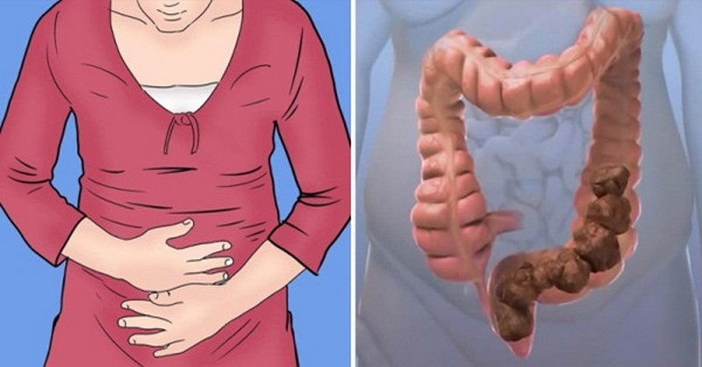
Prevence zácpy po operacích
Narkóza a operace mohou zpomalit pohyby střevních kliček – zácpa i několik dní, nebo silná plynatost.
Prevence zácpy: strava + tekutiny, pohyb, Lactuloza sirup

Slide 14
Dietní opatření u zácpy I
Pravidelná konzumace stravy v klidném nerušeném prostředí.
Dostatečný příjem vlákniny ve stravě.
  ovoce, zelenina
  celozrnné výrobky, luštěniny, ořechy a semena
Konzumace potravin s přirozeným projímavým účinkem
  sušené ovoce (švestky, meruňky, datle, fíky)
  hrušky, zakysané mléčné výrobky, želatina, káva
Vhodné je využití probiotik a prebiotik.
Dostatečný příjem tekutin.
  Šaratica, Zaječická hořká
Psyllium – čištěné obaly semen rostliny Plantago ovata – indický jitrocel (tekutiny!!!)

Slide 15
Dietní opatření u zácpy II
Vhodné potraviny
Méně vhodné a nevhodné potraviny
Ovoce se slupkou
  jablka, hrušky, třešně, švestky, meruňky, broskve
  sušené ovoce, kompoty, ovocné rosoly
Zelenina – syrová i vařená
Celozrnné výrobky
  otruby, ovesné vločky, výrobky z celozrnné mouky, graham, bulgur
Bílé pečivo a výrobky z bílé mouky
Potraviny zpomalující střevní činnost
  kakao, čokoláda, vločkové a rýžové odvary, borůvky, pudinky, kaše, paštiky

Slide 16
Dietní opatření u zácpy III
Vhodné nápoje
Nevhodné nápoje
Voda, ovocné a bylinné čaje, minerální vody se středním obsahem minerálních látek, ředěné ovocné džusy
Mléko dle individuální snášenlivosti
Slazené limonády
Silný černý čaj, kakao, čokoláda
  zpomalují střevní průchod

Slide 17
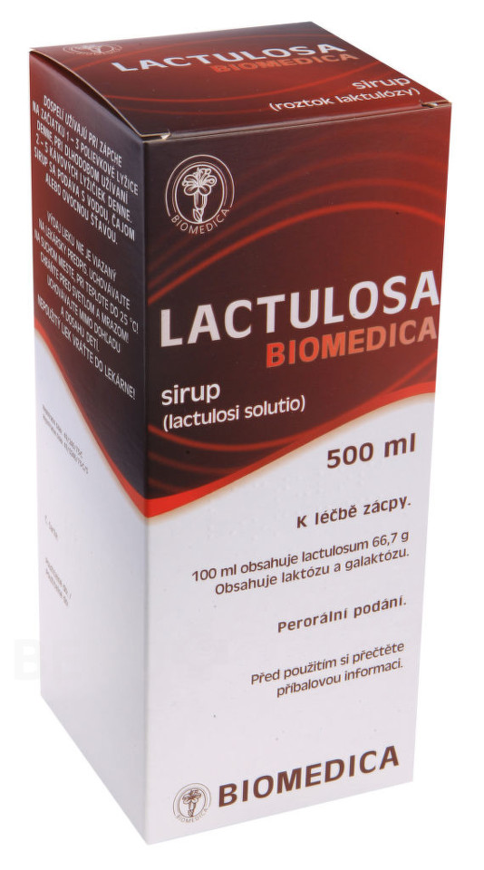
Léčba zácpy – LAKTULÓZA
Disacharid (galaktóza, fruktóza) ve vodě rozpustný.
V tenkém střevě se nevstřebává
  beze změny prochází do tlustého střeva, kde je štěpena bakteriální flórou na MK s krátkým řetězcem, vodík, CO₂ a metan
Účinky
  stimulace střeva ke zvýšené peristaltice
  udržení obsahu vody ve střevním lumen
  snížení pH střevního obsahu
  zvýšení objemu střevního obsahu
  rozmnožení bakteriální mikroflóry
Účinek nastupuje do 24–48 hodin

Slide 18
Nedietní opatření u zácpy
Úprava životosprávy
  rozbor a úprava denního režimu – pravidelnost, pestrost
  nácvik defekačního reflexu, nikdy nepotlačovat nucení na stolici
  pitný režim
  pohybová aktivita
Fyzikální terapie
  břišní masáže – po operacích velmi opatrně!
Farmakologická léčba – laxativa
  hlavně u akutní zácpy
  u chronické zácpy vysazení dráždivých laxativ
  laktulóza (osmotické laxativum)

Slide 19
Anémie
Je snížení koncentrace hemoglobinu v krvi.
Řídíme se podle stanovených mezních hodnot pro určený věk a pohlaví
  u mužů je norma hemoglobinu 136–176 g/l
  u žen tato hodnota činí 120–168 g/l
Často spojená se sníženou koncentrací erytrocytů a hematokritu.
Může být symptom, který se vyskytuje u některých patologických stavů.

Slide 20
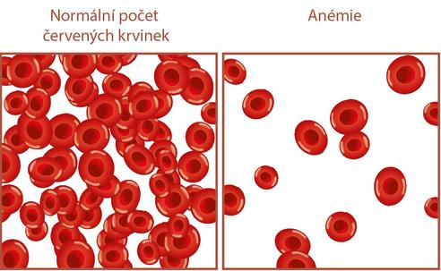
Příčiny & Klasifikace
Příčiny
Klasifikace morfologická
Zvýšené ztráty erytrocytů (hemolýza, krvácení).
Snížená tvorba erytrocytů (poruchy kmenové buňky; nedostatek erytropoetinu, vitamínu B₁₂, kyseliny listové).
Zvýšení objemu plazmy – tzv. relativní (diluční) anémie.
Normocytární (MCV 80–95 fl) – po akutním krvácení, aplastická anémie, některé hemolytické anémie
Makrocytární (MCV nad 95 fl) – nedostatek vitaminu B₁₂ nebo kyseliny listové
Mikrocytární (MCV pod 80 fl) – nedostatek Fe, sférocytóza, talasémie, po chronickém krvácení
Normochromní (MCHC 300–350 g/l) – po akutním krvácení
Hypochromní (MCHC pod 300 g/l) – nedostatek Fe, talasémie
Hyperchromní (MCHC nad 350 g/l) – nedostatek vitaminu B₁₂
Notes:
MCV = střední objem erytrocytů, udávám ve femtolitrech (fl)
MCHC = střední koncentrace hemoglobinu v erytrocytu

Slide 21
Anemický syndrom
Soubor symptomů provázejících anemii
  bledost kůže a sliznic;
  únava, pokles tělesné výkonnosti;
  zadýchávání se při námaze;
  tachykardie, oběhová insuficience (z hypoxie myokardu).
Při hemolytických anemiích navíc projevy hemolýzy – hemoglobinemie, hemoglobinurie, pokles hladiny haptoglobinu, hemosideróza, ikterus, tvorba pigmentových žlučových kamenů.

Slide 22
Sideropenická anémie
Vzniká poruchou syntézy hemoglobinu v důsledku deplece zásob železa.
Příčina vzniku
  nedostatečný přívod železa
    celiakie, Crohnova choroba, stavy po resekci žaludku nebo střeva
  nadměrné ztráty železa krví
    peptické vředy, silná menstruace, metrorhagie
  zvýšené nároky na krvetvorbu v graviditě
Klinický obraz
  mikrocytární, hypochromní anemie
  ragády ústních koutků, poruchy růstu vlasů, nehtů, atrofie kůže, změny na sliznicích, únava, bolest hlavy
Notes:
Metrorhagie = krvácení z dělohy mimo menstruační cyklus

Slide 23
Sideropenická anémie – TERAPIE
Substituce železa
  perorální preparáty železa (nalačno), současné užívání kyseliny askorbové zvyšuje resorpci železa
  soli dvojmocného železa – FeSO₄ (Aktiferrin, Ferronat)
  železo v komplexu s polysacharidy (Maltofer) – méně nežádoucích účinků
  nežádoucí účinky: pocit plnosti, nauzea, zácpa či průjem
  akutní otrava železem: závažné gastrointestinální příznaky, systémová toxicita  léčba: deferoxamin (Desferal) – váže toxické volné železo
Parenterální podávání Fe³⁺ – při prokázané malabsorpci, značných krevních ztrátách, noncompliance atd.
Efekt léčby se hodnotí vzestupem retikulocytů (4.–10. den léčby), postupným vzestupem hemoglobinu (o 20 g/l za 4 týdny), pro doplnění zásob železa je obvykle nutné pokračovat celkem 3–5 měsíců.

Slide 24

Železo
V organismu 2–4 g
EFSA
DACH
MUŽI |  | ŽENY
7–11 měsíců | 11 mg/den | 7–11 měsíců | 11 mg/den
1–3 roky | 7 mg/den | 1–3 roky | 7 mg/den
4–6 let | 7 mg/den | 4–6 let | 7 mg/den
7–10 let | 11 mg/den | 7–11 let | 11 mg/den
11–14 let | 11 mg/den | 12–14 let | 13 mg/den
15–17 let | 11 mg/den | 15–17 let | 13 mg/den
≥ 18 let | 11 mg/den | ≥ 18 let po menopauze | 16 mg/den 11 mg/den
 |  | Těhotné | 16 mg/den
 |  | Kojící | 16 mg/den
0–3 měsíce | 0,5 mg/den
4 měsíce – 6 let | 8 mg/den
7–9 let | 10 mg/den
10–18 let | 12 mg/den ♂ 15 mg/den ♀
19–50 let | 10 mg/den ♂ 15 mg/den ♀
> 50 let | 10 mg/den
Těhotné ženy | 30 mg/den
Kojící ženy | 20 mg/den

Slide 25
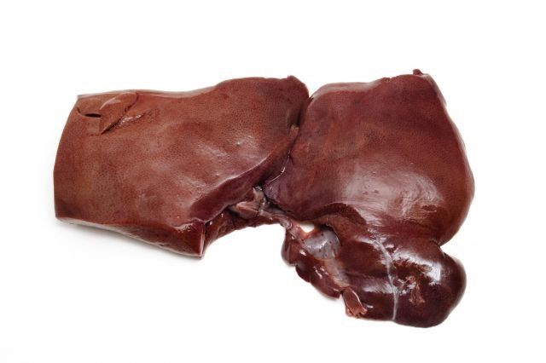
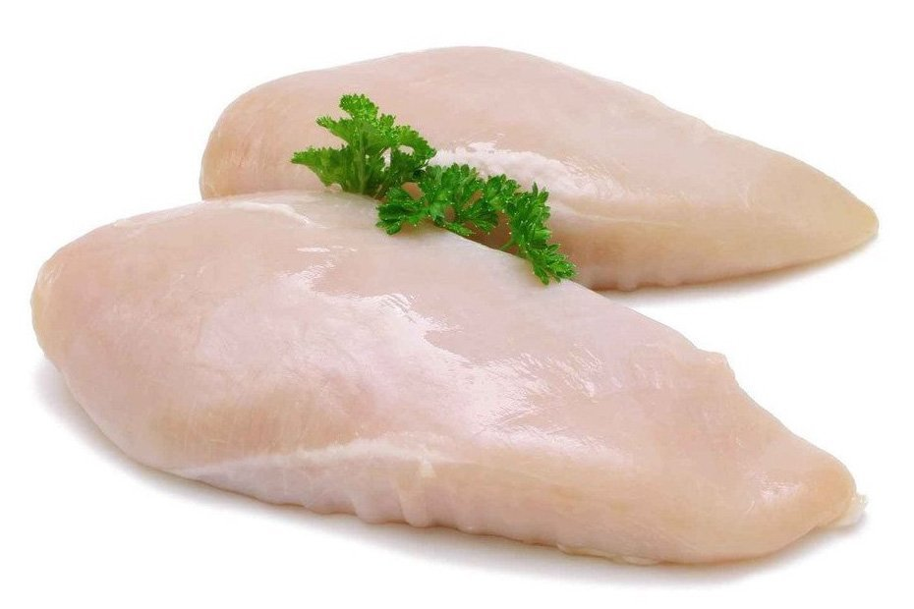
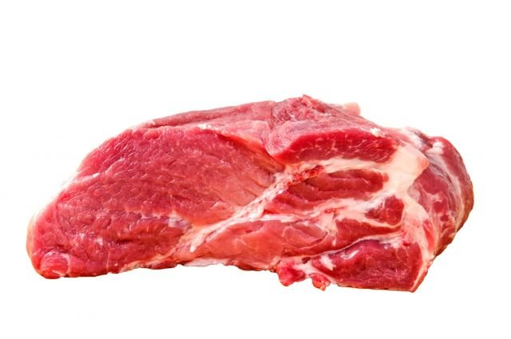
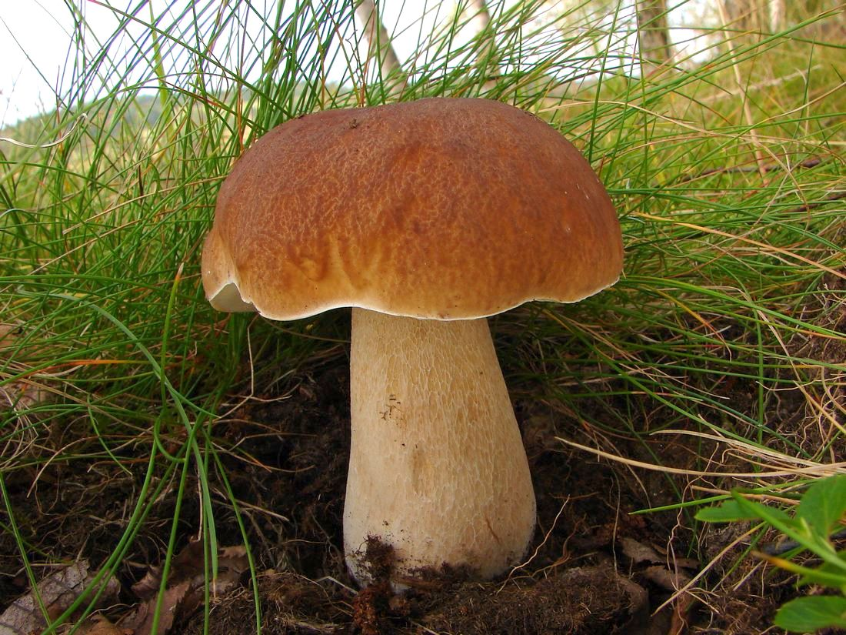
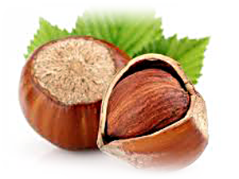
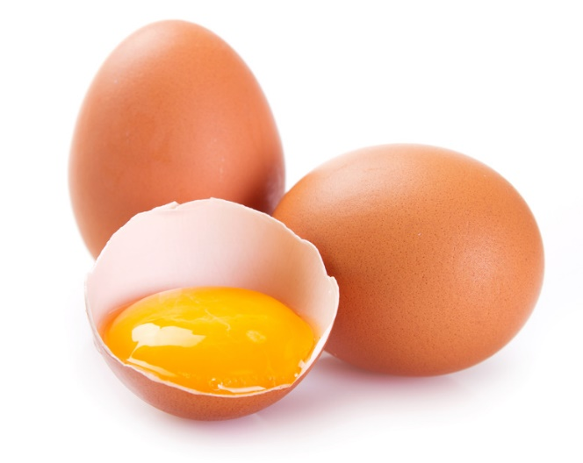
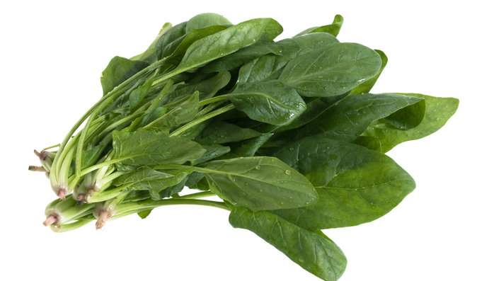
Železo – ZDROJE I
Množství železa na 100 g
Vepřová játra | 15,3 mg
Telecí játra | 10,2 mg
Kuřecí droby | 5,9 mg
Hovězí kýta (vařená) | 4,9 mg
Kuřecí prsa bez kůže | 3,0 mg
Hemové: játra, hovězí maso, vepřové maso, drůbeží maso, ryby
Nehemové: vejce, skořápkové plody, obiloviny, luštěniny, kakao, zelenina, mateřské mléko
Množství železa na 100 g
Hřib smrkový (sušený) | 69,7 mg
Čokoláda hořká (70–85%) | 11,9 mg
Ořechy lískové | 5,8 mg
Čočka | 5,0 mg
Žloutek (slepičí) | 4,7 mg
Špenát | 3,3 mg

Slide 26
Železo – ZDROJE II
Obecná vstřebatelnost 10–15 % (při nedostatku vyšší)
Biologická dostupnost hemového železa je 20–30 %
Biologická dostupnost nehemového železa je 5 %
Využitelnost z mateřského mléka je > 30 %
Vstřebatelnost zvyšují: živočišná bílkovina (meat faktor), vitamin C a organické kyseliny
Vstřebatelnost snižují: tanin, lignin, kyselina šťavelová, kyselina fytová, fosfáty, Ca, Cu, Zn, proteiny v mléce, kofein, salicyláty, antacida, tuk, iontoměniče, klofibrát

Slide 27
Enterální výživa
Je výživa zahrnující všechny formy nutriční podpory „potravinami pro zvláštní lékařské účely“.
Je aplikována do gastrointestinálního traktu a zahrnuje
  perorální nutriční doplňky (PND), sondovou výživu podávanou jak gastrickou, tak enterální sondou a výživu přiváděnou perkutánním katétrem do žaludku či střeva
Přirozený způsob výživy.
Notes:
Vyhláška č. 54/2004 Sb.

Slide 28
Indikace EV
Pokud nelze použít p.o. příjem
Fungující GIT, ale není schopen jíst z jiné příčiny
Podávat tekuté EV do GIT, kde již je schopen živin využít a absorbovat
Poruchy polykání
Bezvědomí
Nádorová onemocnění jícnu
Vrozené vývojové vady jícnu
Operace na GIT
Mentální anorexie
CMP

Slide 29
Kontraindikace EV
Ztráta tenkého střeva
Ztráta funkce střeva (amyloid, zánět, poruchy motility v pooperačním stavu)
Střevní obstrukce
Nemožnost přístupu do GIT (popáleniny, traumata)
Velké ztráty střevního odpadu píštělemi
Bazální terapie u terminálních stavů

Slide 30
Rozdělení EV I
Polymerní enterální výživy
  neštěpenou bílkovinu (rostlinnou či živočišnou)
  oligosacharidy, maltodextriny či škrob
  rostlinný olej
  Minerální látky, stopové prvky, vitamíny dle RDA
  bezlaktózové, obvykle bezlepkovéé, nízká osmolalita, mohou být ochuceny
Oligomerní a elementární přípravky
  složeny ze živin, které vyžadují jen minimální trávení
  jsou bezlaktózové, bezglutenové a prakticky bezezbytkové
  vyšší osmolalita, často nepříjemná chuť a pach – nevhodné pro sipping
  elementární × oligomerní přípravky

Slide 31
Rozdělení EV II
Speciální (orgánově specifické) výživy
  jaterní (méně aromatických AMK)
  renální (více esenciálních AMK, koncentrovanější, iontové složení)
  imunomodulační
  intestinální (více glutaminu)
  diabetické (komplexní sacharidy, PUFA)
  pro osoby s respirační insuficiencí (méně sacharidů, více tuků)

Slide 32
Způsoby podávání sondové EV
Kontinuální režim (rychlost v ml/hod.)
  zpočátku obvykle bez noční pauzy
  při vyšší rychlosti může být noční pauza
  úvodní rychlost obvykle 20–30 ml/hod
Intermitentní režim
  např. 3× denně 500 ml (500 ml kape 3 – 4 hodiny)
Bolusový režim
  jeden bolus 150–500 ml
  určit počet bolusů za den

Slide 33
Enterální výživa
Způsob podání
  sipping, NGS, NJS, biluminální sonda, PEG, chirurgická gastrostomie či jejunostomie
Technika podání
  sipping
  bolusové podání
  gravitační set
  enterální pumpa

Slide 34
Mechanické komplikace EV
Chybná poloha sondy
Komplikace při endoskopických výkonech (PEG)
Chirurgické komplikace při operačních gastro- či jejunostomiích
Ucpání sond, extrakce, nefunkčnost pump

Slide 35
Funkční komplikace EV I
Průjem
  výskyt průjmů v souvislosti s EV – do 10 %
  někdy obtížné odlišit od jiné etiologie
  dysmikrobie, clostridium difficile
  medikace (alkoholové cukry, teofylin, antacida, KCl,…)
  výrazná hypalbuminémie snižuje toleranci EV snížením onkotického gradientu ve střevní sliznici
  při výskytu průjmů
    vyloučit infekční příčinu
    snížit rychlost EV, zaměnit preparát, úprava medikace
    při maldigesci a malabsorpci přidat glutamin, pankreatické enzymy
    zahuštění stolice pomocí vlákniny, CaCO3
    antidiarrhoika
Kontaminace enterálního přípravku
  primárním zdrojem jsou nejčastěji ruce personálu
  Escherichia coli, Enterococcus faecalis
  ve většině přípravků EV se bakterie skvěle množí (v hyperosmolárních hůře)
  jeden z důvodů, proč neužívat mixovanou stravu

Slide 36
Funkční komplikace EV II
Aspirace
  proniknutí EV do dýchacích cest
  rizika: NGS, horizontální poloha, medikace (spasmolytika, sedativa,…), gastroparéza (pooperační stavy), ileus, poruchy vědomí, neurologická onemocnění
  kontrola odpadů do NGS, zavedení NJS či biluminální sondy
Metabolické komplikace
  nedostatečné nutriční zajištění (pauzy při podávání EV)
  iontové dysbalance
  hyperalimentace
    méně časté než u PV
    hyperglykemie, steatóza jater a svalů
    refeeding syndrom
    syndrom enterální výživy

Slide 37
Orální nutriční suplementy
Základní skupiny ONS
Standardní | 1,5 kcal/ml
Vysokoenergetické | 2 kcal/ml
 | označení 2 kcal
Vysokoproteinové | 20 g bílkovin/lahvičku
 | označení Protein
Koncentrované | > 2 kcal/ml
 | 125 ml, Compact
Přípravky s vlákninou | označení Fibre, MF
Další typy ONS
Džusová varianta | bez tuku
 | málo bílkovin (8 g/balení)
Krémové | Obvykle 125 g
 | 1,6–2 kcal/g
Modulové | samostatný protein, maltodextrin, tuk
Instantní zahušťovadla | modifikovaný škrob
 | usnadňují polykání
Podle typu onemocnění
  Diabetické
  Jaterní
  Renální
ONS speciálního složení
  Imunomodulační
  K podpoře hojení
  K podpoře svalů
  pediatrické

Slide 38

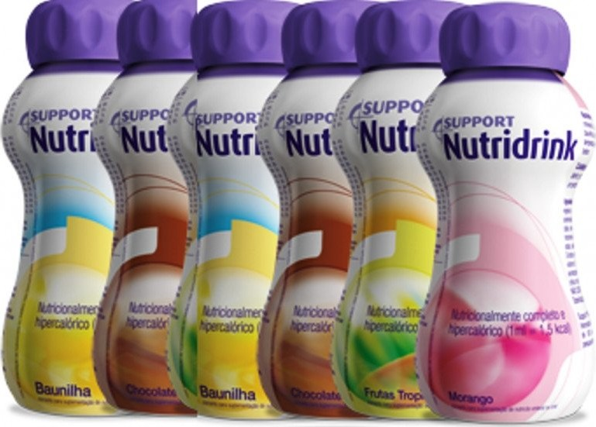
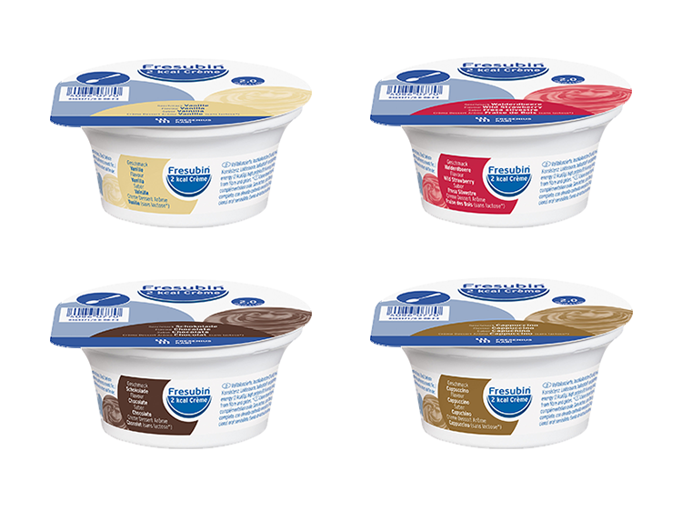
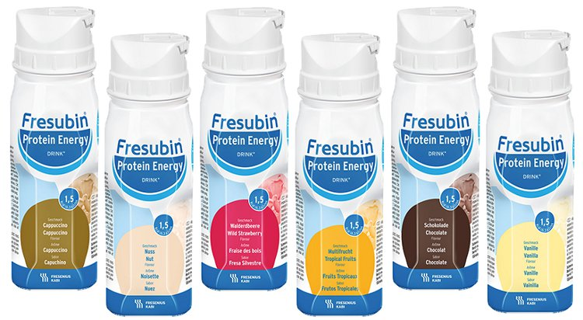
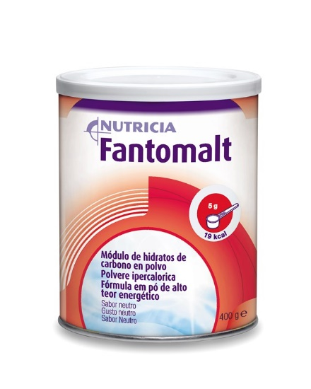
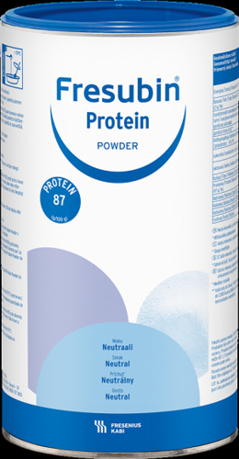
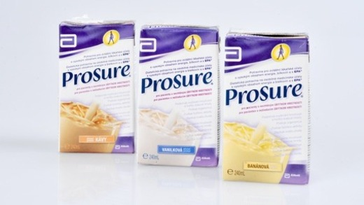

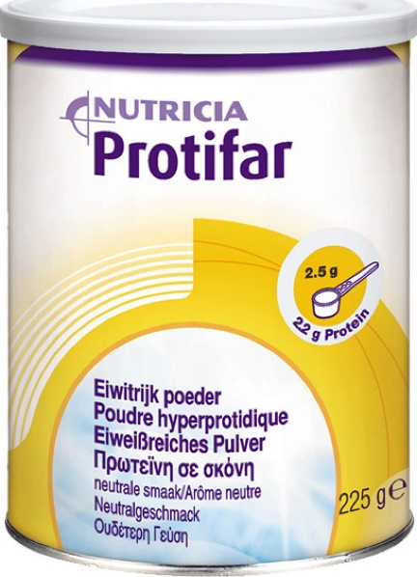
Orální nutriční suplementy

Slide 39
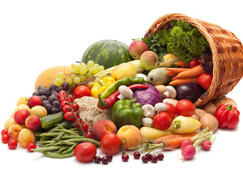
Děkuji za pozornost

